Slide 1

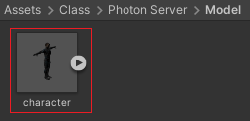
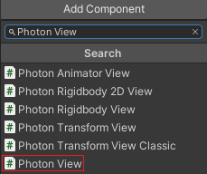


첫 번째 튜토리얼
1. 첫 번째로 Project 폴더에 있는 Model 폴더 character 오브젝트를 월드 공간에 배치합니다.
3 그리고 Character 오브젝트에 Photon View 컴포넌트를 추가합니다.
Photon View를 추가하게 되면 포톤 네트워크에 연결(동기화)될 수 있는 객체가 됩니다.
네트워크 객체로 인식되면 네트워크에서 불러올 수 있습니다.
2. 그런 다음 CharacterSystem 스크립트를 생성하고 character 오브젝트에 넣어줍니다.

Slide 2

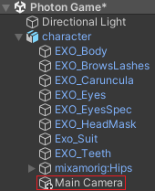
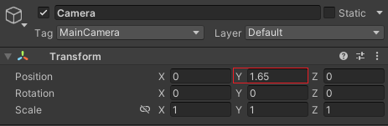

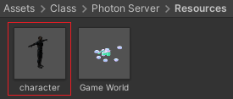
두 번째 튜토리얼
5. 이제 character 오브젝트 하위에 Main Cameara 오브젝트를 넣어준 다음 Main Camera 오브젝트의 위치를 변경합니다.
4. 그다음 Character 오브젝트에 Photon Transform View 컴포넌트를 추가힙니다.
Photon Transform View는 서로 각자의 게임 오브젝트를 조작하기 위해 자기 자신일 때만 동작할 수 있도록 설정할 수 있습니다.
그리고 서로 각자의 화면에 이동과 회전의 정보를 반영합니다.
6. 그런 다음 character 오브젝트를 Resources 폴더에 넣어줍니다.

Slide 3
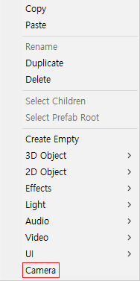

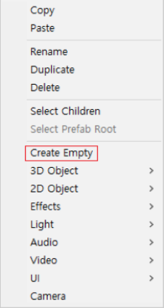


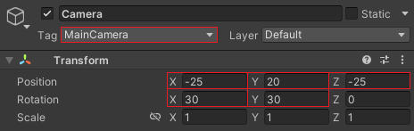
세 번째 튜토리얼
7. 그리고 Camera 오브젝트를 생성합니다.
9. 마지막으로 빈 게임 오브젝트를 생성하고 Game Manager라는 이름으로 정의합니다.
이제 GameManager 스크립트를 생성하고 Game Manager 오브젝트에 넣어줍니다.
8. 그다음 Camera 오브젝트의 위치와 회전값을 설정합니다.

Slide 4
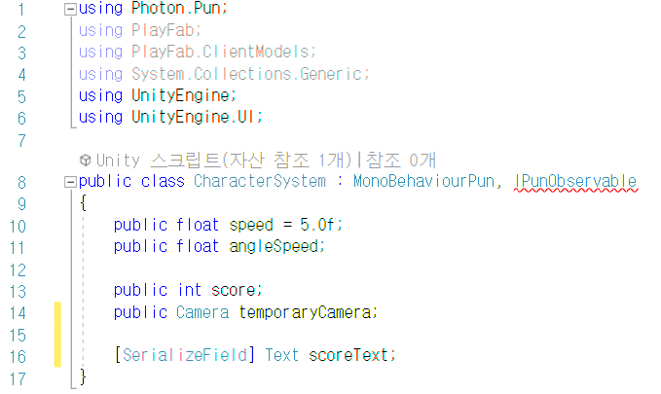
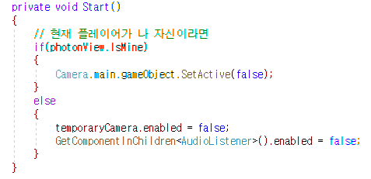
네 번째 튜토리얼
10. 그리고 CharacterSystem 스크립트에서 Text 변수를 선언합니다.
그런 다음 이동 속도를 조절하는 float 변수와 회전 속도를 조절하는 float 변수를 선언합니다.
마지막으로 Camera 오브젝트 변수를 선언합니다.
11. 이제 Start( ) 함수에서 현재 자신의 클라이언트이면 Main Camera를 비활성화하도록 설정합니다.
그다음으로 현재 클라이언트가 자신이 아니라면 Camera 오브젝트를 비활성화합니다.

Slide 5
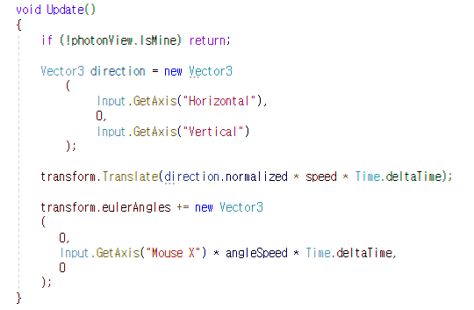
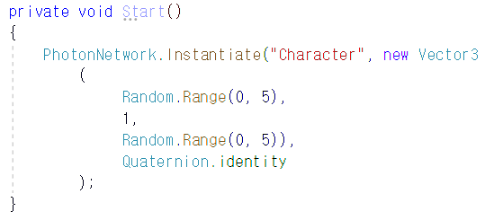
다섯 번째 튜토리얼
13. 이제 GameManager 스크립트에서 포톤 객체를 생성하도록 설정합니다.
그다음 포톤 객체는 Resources 라는 폴더에서 불러올 수 있으며, 포톤 객체를 불러오게 되면 포톤 서버에 객체가 올라가게 됩니다.
12. 그런 다음 자신의 클라이언트가 아니라면 Update( ) 함수를 실행시키지 않도록 설정합니다.
그리고 키 입력과 마우스 회전에 따라 오브젝트가 이동 및 회전할 수 있도록 설정합니다.

Slide 6
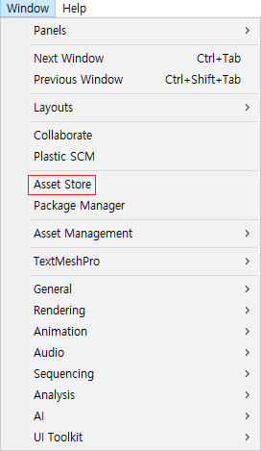
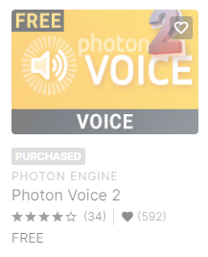
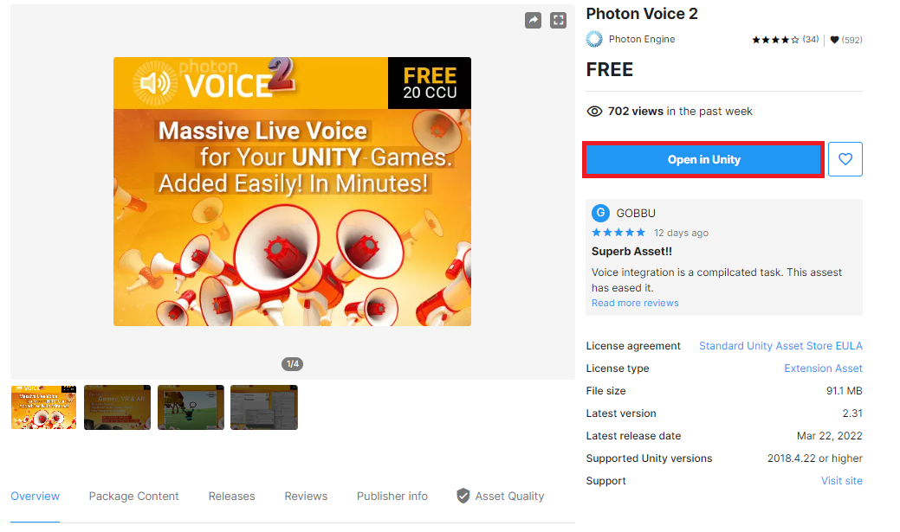
여섯 번째 튜토리얼
14. 그런 다음 Window에서 Asset Store를 선택합니다.
그리고 Asset Store에서 Photon Voice 2를 검색하고 Photon Voice 2 - FREE 에셋을 선택합니다.
15. 마지막으로 Photon Voice 2 - FREE 에셋을 Import합니다.

Slide 7
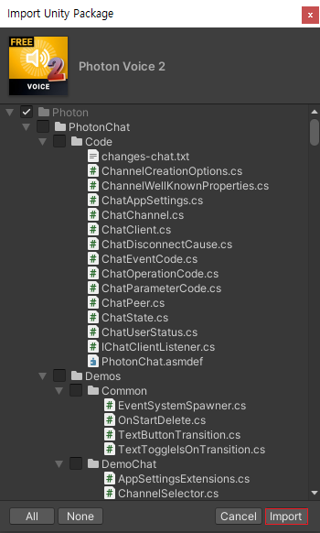

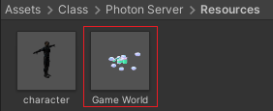

일곱 번째 튜토리얼
17. 그런 다음 Resources 폴더에 있는 Game World 오브젝트를 월드 공간에 배치합니다.
16. 이제 Photon Voice 2 - FREE에 있는 파일을 내 프로젝트에 포함시킵니다.
18. 그다음 character 오브젝트에 Photon Animator View 컴포넌트를 추가합니다.

Slide 8

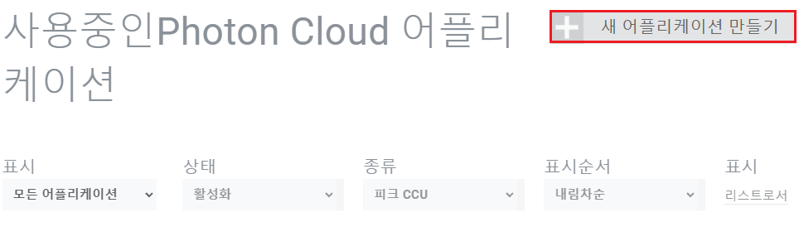

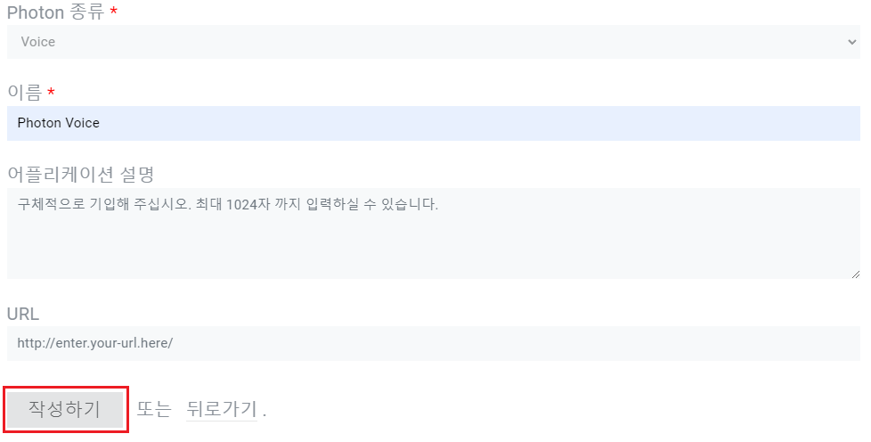
여덟 번째 튜토리얼
20. 그런 다음 포톤 사이트에서 새 어플리케이션 만들기를 선택합니다.
19. 그리고 빈 게임 오브젝트를 생성하고 Network Voice Manager라는 이름으로 정의합니다.
이제 Photon Voice Network 컴포넌트를 추가합니다.
21. 그다음으로 Photon 종류를 Voice로 선택하고 이름을 정의한 다음 작성하기를 선택합니다.

Slide 9
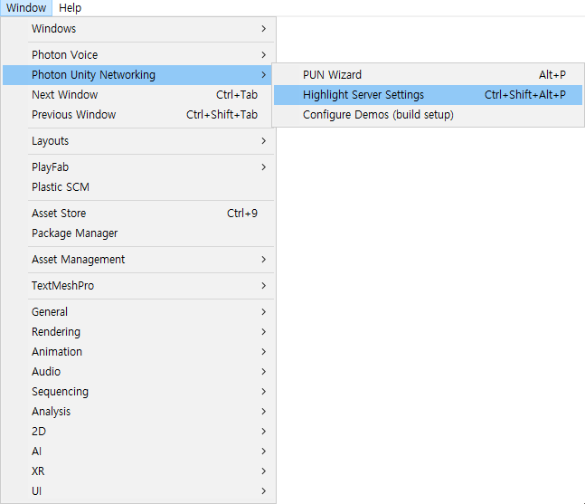
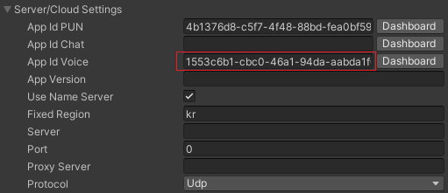

아홉 번째 튜토리얼
23. 그런 다음 포톤 클라우드 설정에서 보이스 앱 ID를 넣어주면 됩니다.
22. 이제 Window에서 Photon Unity Networking을 선택합니다.
그다음으로 Highlight Server Settings를 선택합니다.
24. 그리고 Network Voice Manager 오브젝트에 Recorder 컴포넌트를 추가합니다.

Slide 10
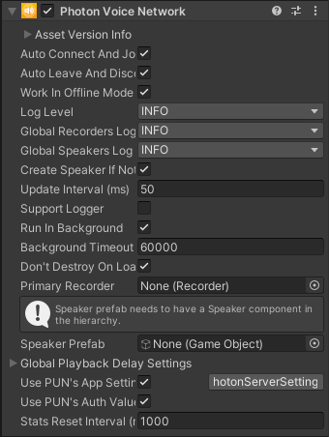
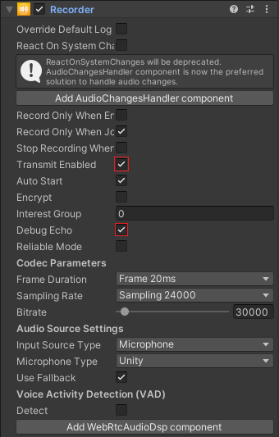
열 번째 튜토리얼
25. 이제 Photon Voice Network 컴포넌트를 선택합니다.
그다음으로 Primary Recorder에 현재 Recorder 컴포넌트가 추가된 Network Voice Manager 오브젝트를 넣어줍니다.
26. 그런 다음 Recoder 컴포넌트를 선택합니다.
그리고 Transmit Enabled와 Debug Echo 활성화합니다.

Slide 11
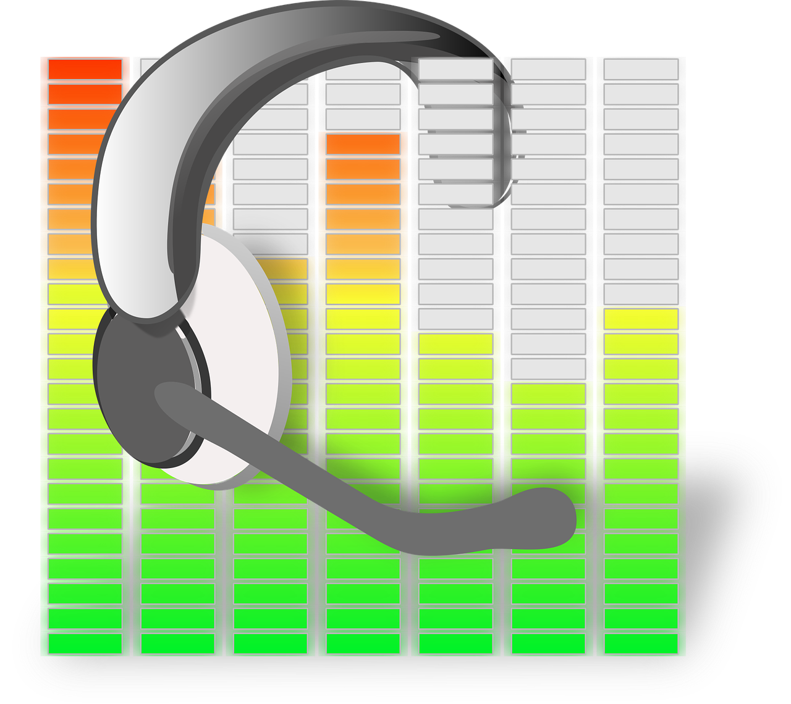

열한 번째 튜토리얼
Input Source Type(Microphone)은 마이크가 연결되어 있다면 현재 연결된 마이크의 정보가 나타납니다.
만약, 연결되지 않았다면 오류 목록이 나타납니다.
Microphone Device에서 원하는 음성 입력 장치를 선택할 수 있습니다.
DebugEcho를 활성화하면 내 음성이 들리는지 확인할 수 있습니다.
27. 이제 Project 폴더에 있는 Resources 폴더에 Character 오브젝트를 선택한 다음 Photon Voice View 컴포넌트를 추가합니다.
그리고 Photon Voice View 컴포넌트는 네트워크로 연결된 객체의 리코더와 스피커 설정을 담당하는 컴포넌트입니다.

Slide 12
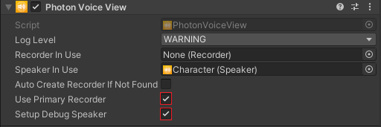


열두 번째 튜토리얼
28. 그런 다음 Photon Voice View 컴포넌트에 Use Primary Recorder와 Setup Debug Speaker를 활성화합니다.
그러면 음성 채팅을 할 때 Speaker에 주파수가 나타나게 됩니다.
29. 마지막으로 Project 폴더에 있는 Resources 폴더에 Character 오브젝트를 선택한 다음 Speaker 컴포넌트를 추가합니다.
Speaker는 수신되는 오디오 스트림을 출력하는 컴포넌트입니다.

Slide 13
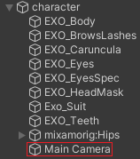
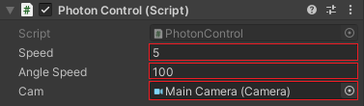
열세 번째 튜토리얼
31. 그리고 Character 오브젝트를 선택합니다.
그런 다음 Prefab 씬에서 PhotonControl 스크립트에 있는 Speed와 Angle Speed의 값을 설정합니다.
그다음으로 Character 오브젝트 하위에 있는 Main Camera 오브젝트를 넣어줍니다.
30. 이제 Character 오브젝트를 선택한 다음 Photon Voice View 컴포넌트에 있는 Speaker In Use에 Character 오브젝트를 넣어줍니다.

Slide 14
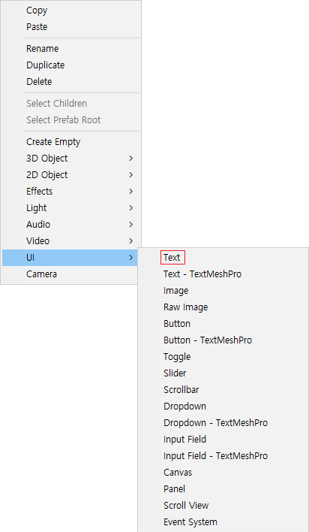
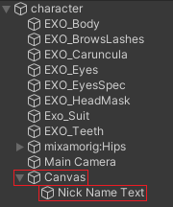
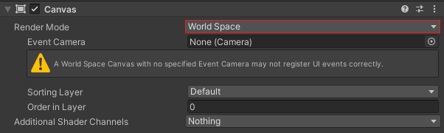

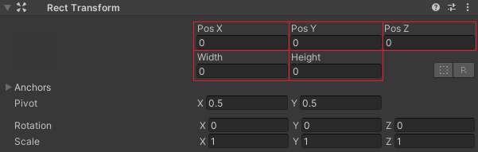
열네 번째 튜토리얼
33. 그런 다음 Canvas를 3차원 공간에서 표시하기 위해 Rener Mode를 World Space로 변경합니다.
32. 이제 Character 오브젝트에서 UI를 선택한 다음 Text를 생성합니다.
그리고 Billboard 스크립트를 생성하고 Canvas에 넣어줍니다.
34. 그다음 Canvas의 크기와 위치를 0으로 초기화합니다.

Slide 15
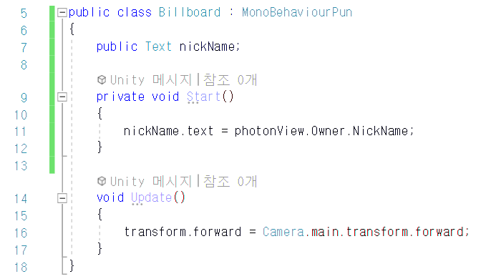
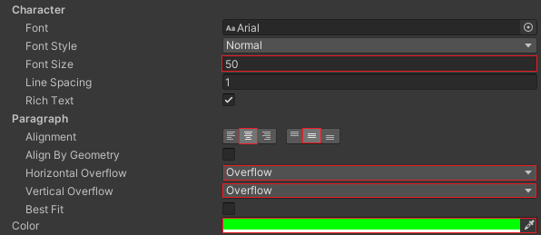
열다섯 번째 튜토리얼
35. 그런 다음 Billboard 스크립트에서 text 변수를 선언합니다.
그리고 text 변수에 자신의 닉네임을 넣어줍니다.
그다음 자기 앞의 방향에 카메라의 앞 방향을 지정하여 바라볼 수 있도록 설정합니다.
36. 이제 Text에 Font Size와 Alignment를 가운데 정렬로 배치합니다.
그런 다음 Horizontal Overflow와 Vertical Overflow를 Overflow로 설정하고 Color를 초록색 RGB (0,255,0)로 설정합니다.

Slide 16
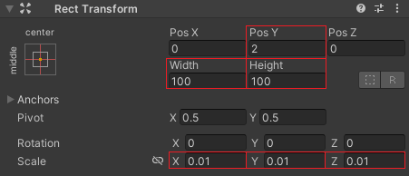



열여섯 번째 튜토리얼
37. 마지막으로 NickName Text의 위치와 크기를 설정합니다.
39. 그다음으로 Character 오브젝트에 있는 Billboard 스크립트를 선택합니다.
그리고 NickName에 현재 자신의 하위 오브젝트에 있는 NickName Text를 넣어줍니다.
38. 그런 다음 Character 오브젝트에 Rigidbody 컴포넌트를 추가합니다.

Slide 17
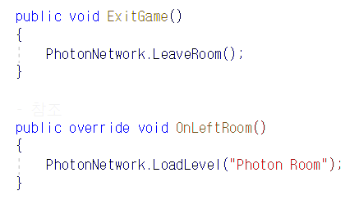
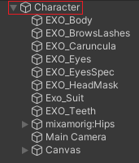
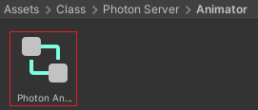

열일곱 번째 튜토리얼
41. 그리고 Character 오브젝트에 Animator 폴더에 있는 Photon Animator를 넣어줍니다.
40. 이제 GameManager 스크립트에서 ExitGame( ) 함수를 선언하고 PhotonNetwork.LeaveRoom() 함수를 정의합니다.
그런 다음 현재 룸에서 빠져나왔을 때 Photon Room이라는 씬으로 다시 이동하도록 설정합니다.
42. 그다음 Character 오브젝트에 Capsule Collider를 추가합니다.

Slide 18
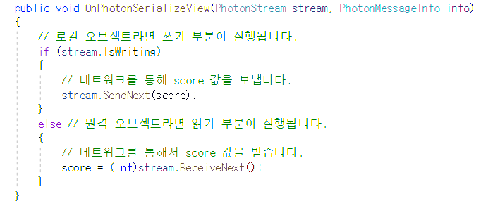
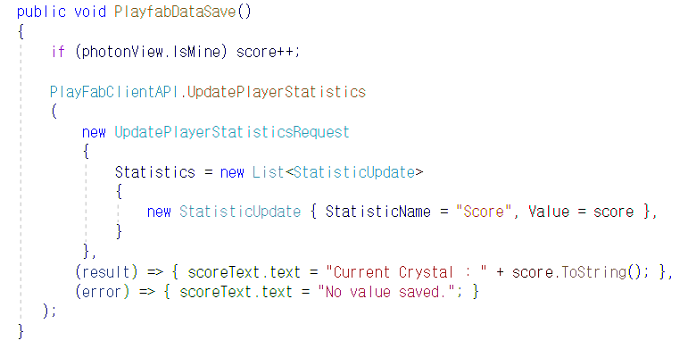
열여덟 번째 튜토리얼
43. 이제 CharacterSystem 스크립트에서 Photon View 데이터를 실시간으로 동기화하기 위해 OnPhotonSerializeView( ) 함수를 선언합니다.
그러고 나서 로컬 오브젝트의 데이터를 보내주고, 원격 오브젝트가 데이터를 받을 수 있도록 설정합니다.
44. 그다음으로 PlayfabDataSave( ) 함수를 선언합니다.
그런 다음 Playfab 통계에 있는 Score 순위표에 score라는 변수를 저장합니다.

